Slide 1
Cím
Név
Konzulens
Név

Slide 2
Tartalom
 | Oldal
Téma bemutatása, célok | [oldalszám]
Metódus | [oldalszám]
Fejlesztési folyamat | [oldalszám]
Eredmények | [oldalszám]
Értékelés | [oldalszám]
Összegzés | [oldalszám]

Slide 3
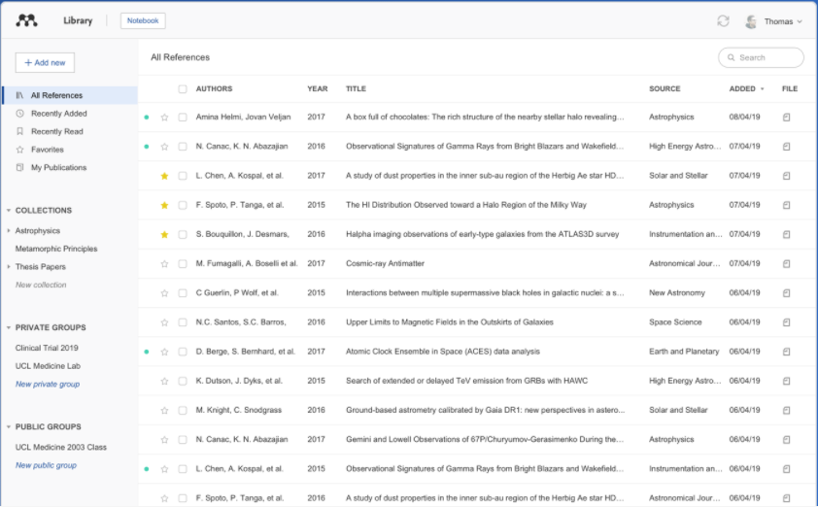
Ez egy minta oldal, minta szöveggel és képpel!
This application helps you organize scientific literature.
Mendeley looks for metadata in downloaded PDF documents, identifies them and gathers all necessary information for a correctly formulated citation.
Mendeley can integrate with MS Word or BibTex, which makes creating documents with numerous citations – e.g. a review article – a much easier task.
User interface of Mendeley Desktop app

Slide 4
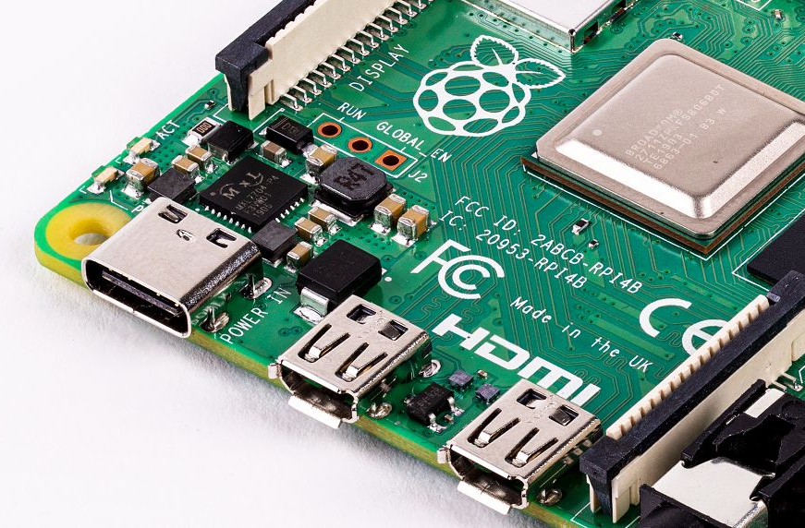
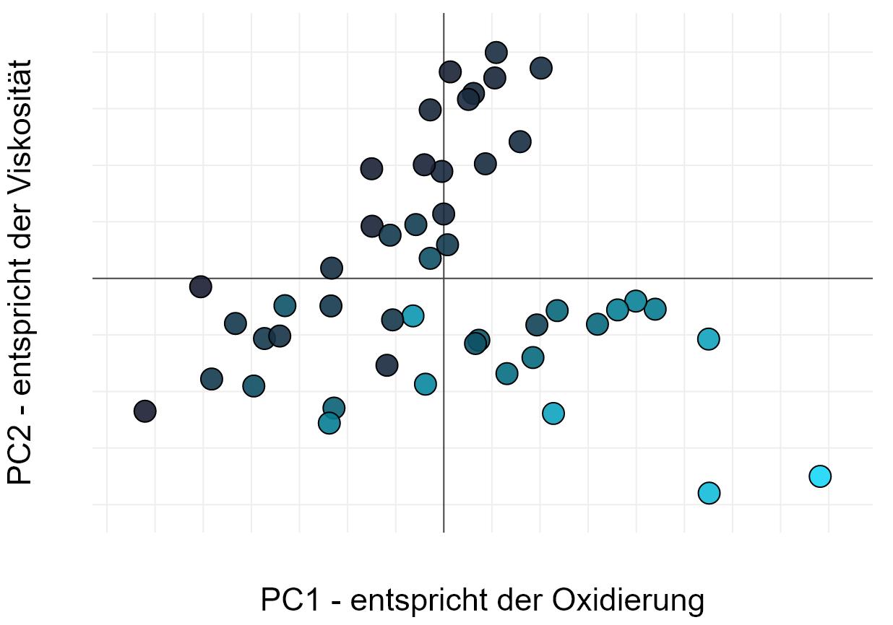
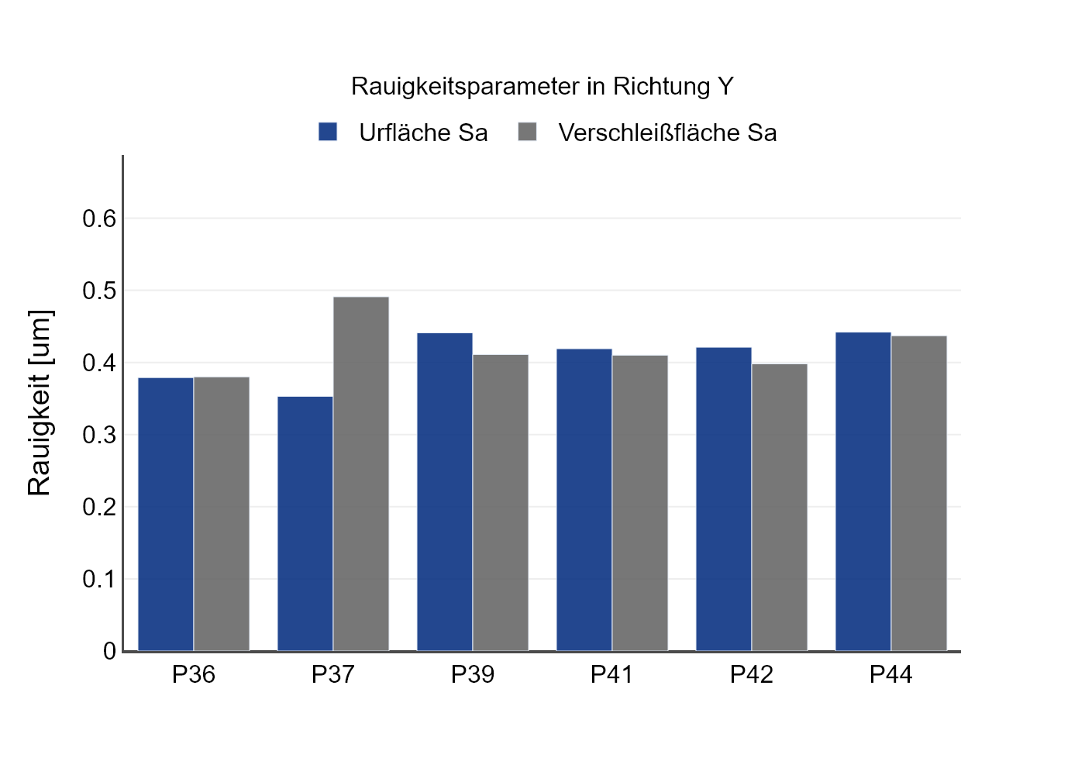
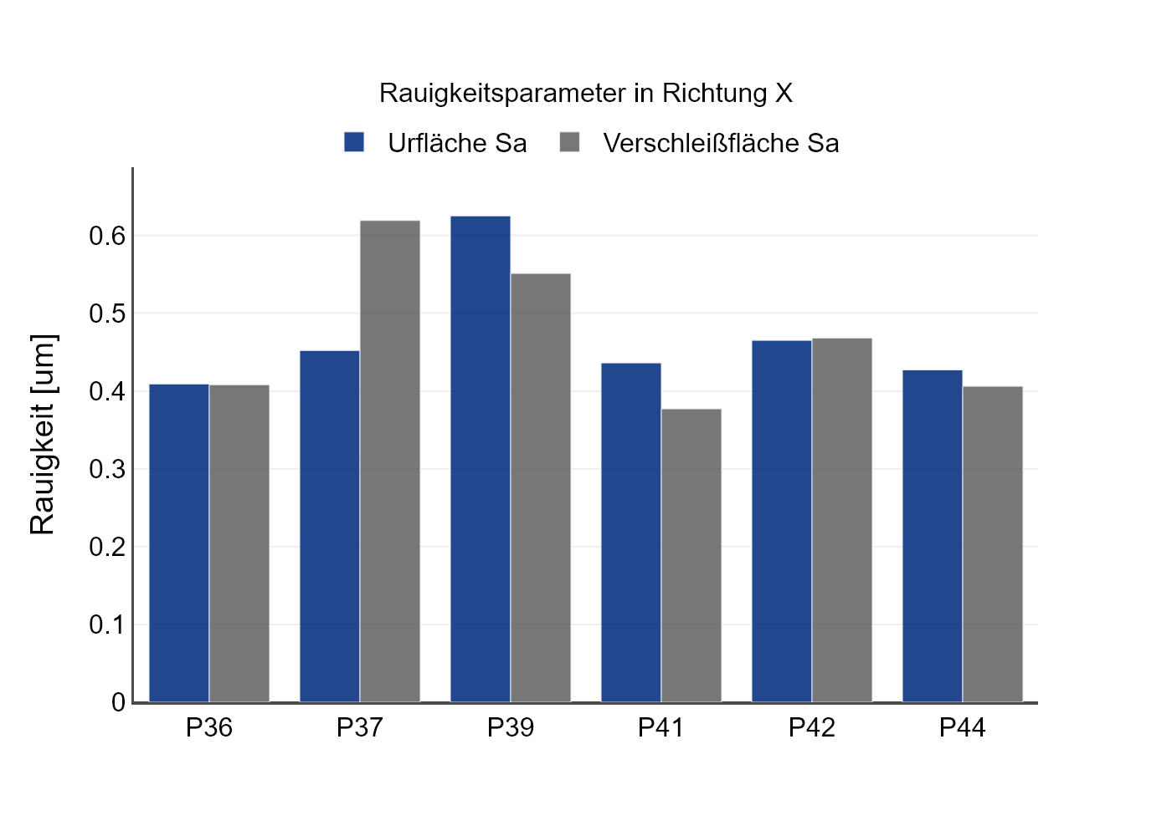
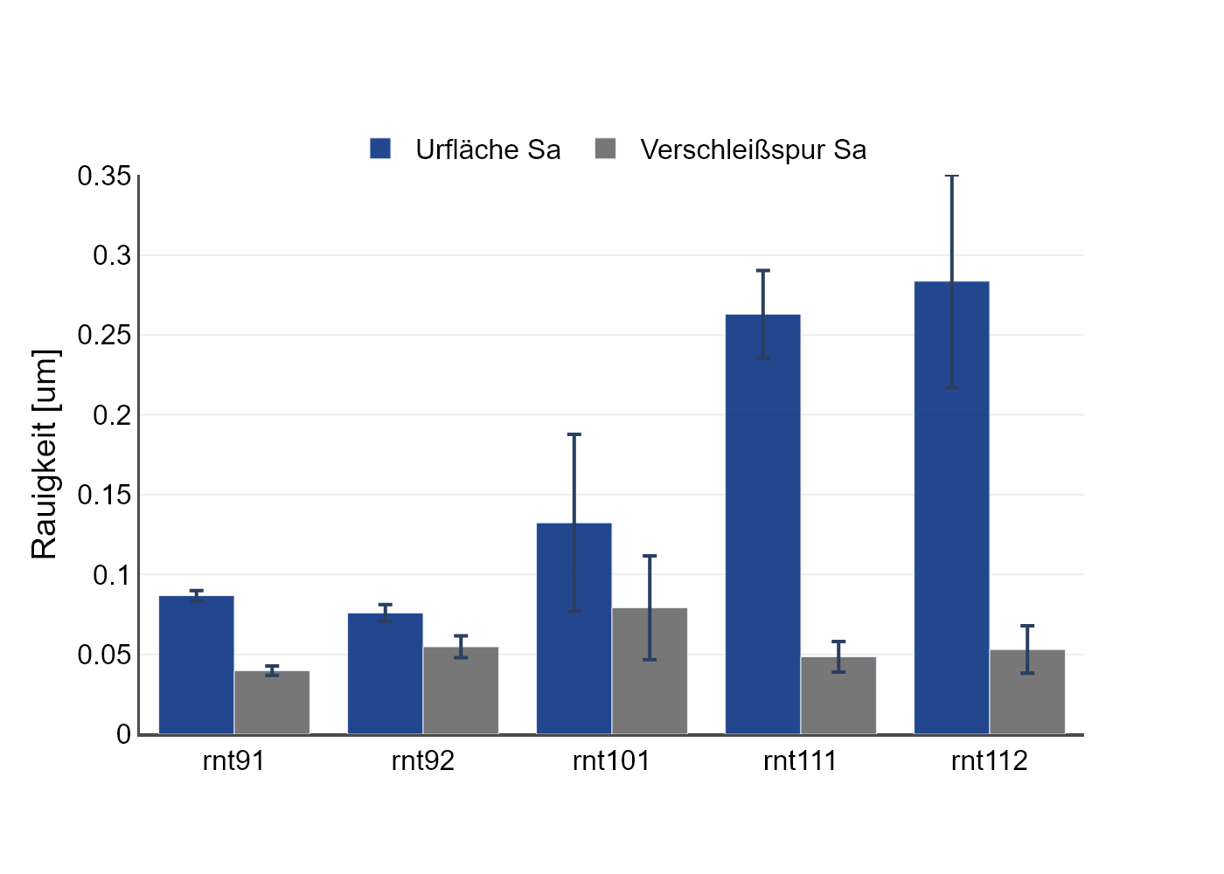
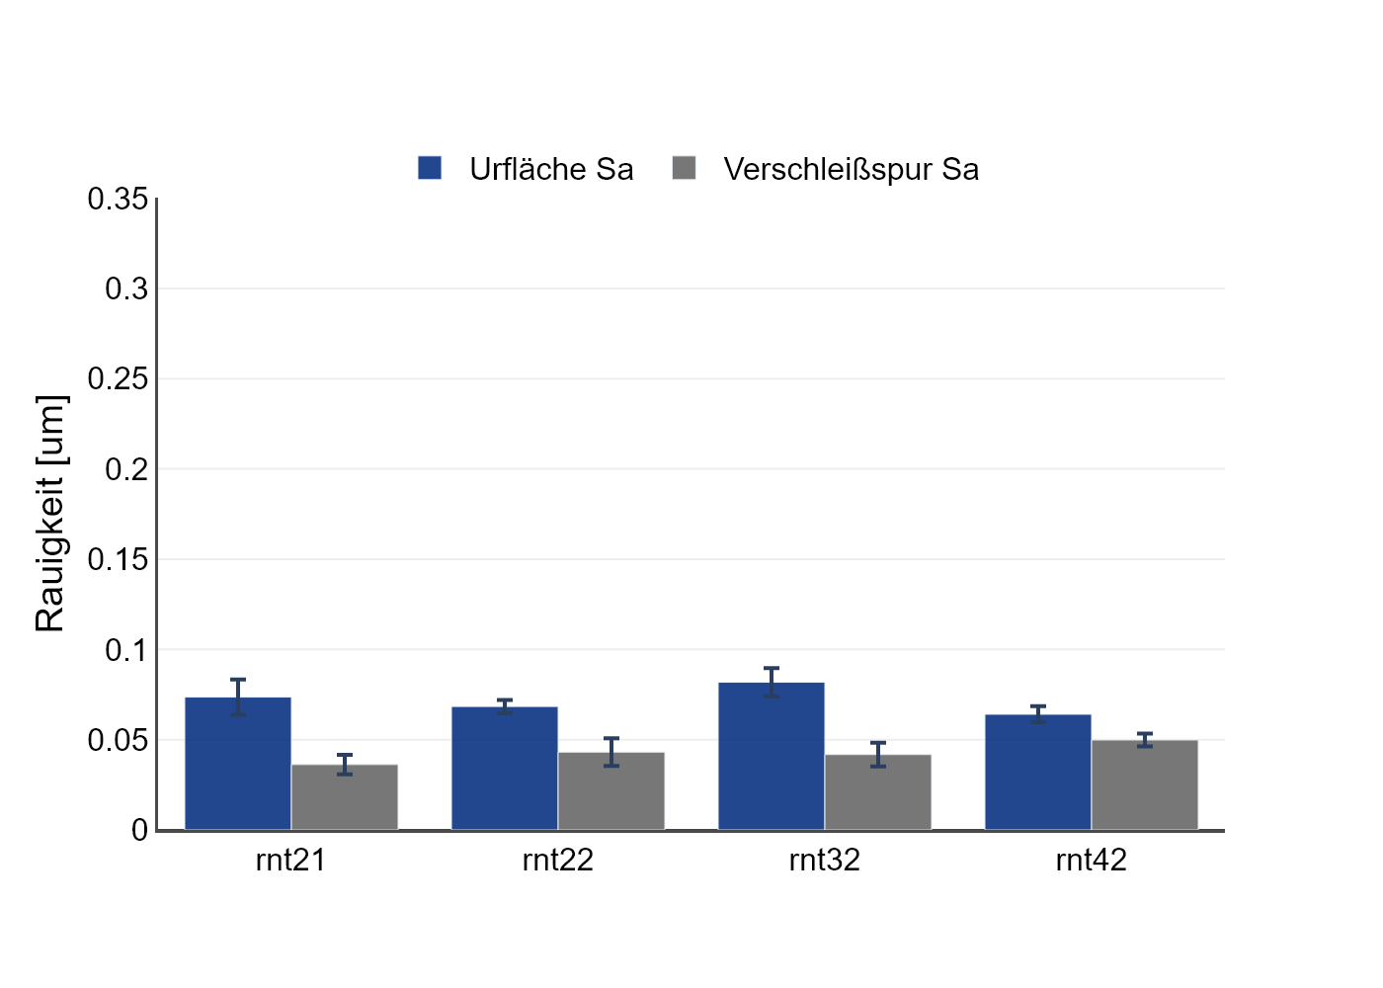
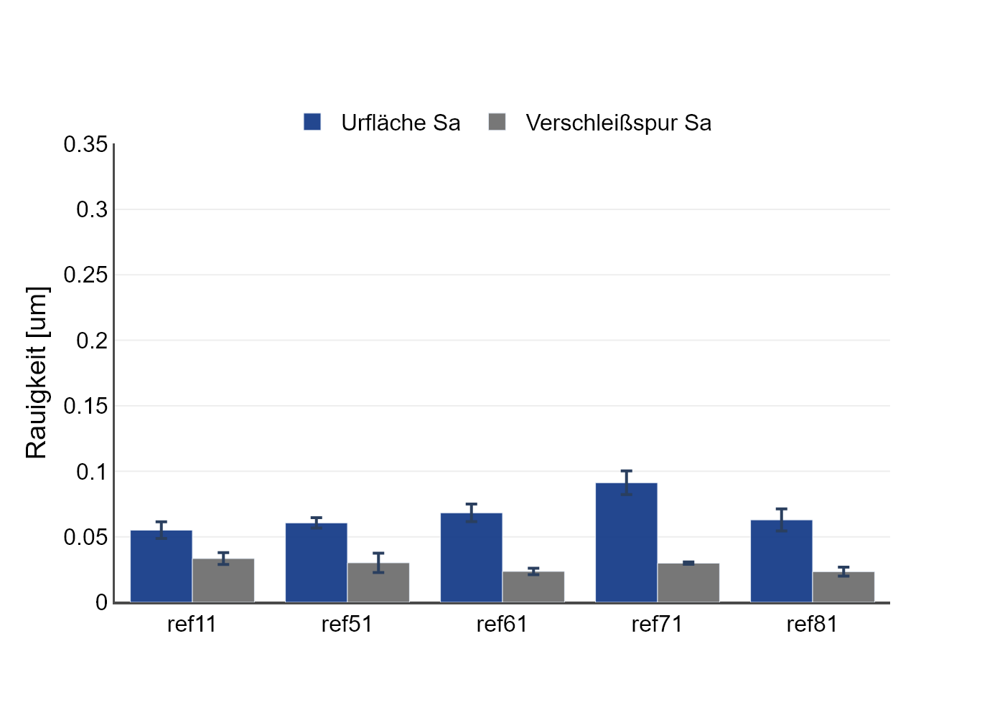
Ez egy minta oldal, minta szöveggel és képpel.
Python is an easy-to-learn programing language with numerous libraries for maths, statistics, advanced data analysis and data visualization. Plotly is one of the latter.
There is a steeper learning curve as opposed to MATLAB, but Python is more versatile, open source and has an enormous user community and various freely available learning resources, tutorials and user forums all around the globe (and the web). Some examples of what I’ve achieved in Python:
RPi4 OBD2 + GPS logger
Multidimensional data analysis
Automated plotting of results

Slide 5
Köszönöm a figyelmet!

